Slide 1
Структурное подразделение «Детский сад комбинированного вида «Ягодка» Муниципальное бюджетное дошкольное образовательное учреждение «Детский сад « Планета Детства»
Чамзинского муниципального района
Презентация
Духовно – нравственное воспитание дошкольников
Старший воспитатель: Хохлач Л.Н.

Slide 2
Введение
Окружающая ребёнка среда перенасыщена цифровыми источниками информации и техническими приборами для общения. Дети видят, как родители проводят время у экрана компьютера, телефона или планшета. Гаджеты легко захватывают и детское внимание, поэтому время передачи культуры общения, традиций, моральных основ может быть упущено, и сформировать нравственные качества в будущем окажется сложной задачей.
Сегодня материальные ценности превозносят над духовными, поэтому у детей искажены представления о доброте, милосердии, великодушии, справедливости, гражданственности и патриотизме. Воспитание у детей любви к Отчизне невозможно без привития интереса к своей малой Родине, её людям, их культуре, творчеству.
Наши дети – это наша старость.
Правильное воспитание- это наша счастливая старость,
плохое воспитание – это наше будущее горе, это наши слезы.
Это наша вина перед другими людьми.»

Slide 3
Содержание духовно – нравственного воспитания дошкольного образования
состоит в том, чтобы посеять и взрастить в душах наших детей семена любви к родному дому, семье, городу, стране, природе, к истории, культуре и духовному богатству нашего народа.
Родина, Отечество, Единение, Духовность в этих словах близкие каждому человеку образы: мать и отец,, те кто даёт жизнь новому существу, единение и духовная сущность каждой семьи.
К.Д.Ушинский писал: «Как нет человека без самолюбия, так и нет человека без любви к отечеству, и эта любовь дает воспитанию верный ключ к сердцу человека…»

Slide 4
Актуальность.
Без памяти нет традиций, без традиции нет воспитания,
без воспитания нет культуры, без культуры нет духовности,
без духовности нет личности, без личности нет народа!»
Ребёнок должен обрести моральные ориентиры
в условиях технически и материально насыщенного окружения.
Нельзя прервать связь времён и поколений, чтобы не исчезла и не растворилась душа русского народа

Slide 5
Нравственное воспитание является важнейшей стороной
формирования и развития личности ребёнка и предполагает
становление его отношений
К родителям
Родине
Коллективу
Обществу
Окружающим
Труду
Самому себе
Своим обязанностям

Slide 6
В процессе нравственного воспитания у детей формируется чувства
Коллективизма
Товарищества
Уважение к людям труда
Патриотизма
Активное отношение к действительности

Slide 7
Духовно – нравственный портрет ребёнка
Добрый, не причиняющий зла живому.
Честный и справедливый.
Любящий и заботливый.
Трудолюбивый и настойчивый.
Творящий и оберегающий красоту мира.
Стремящийся к знаниям и критично мыслящий.
Смелый и решительный.
Сводолюбивый и ответственный.
Самостоятельный и законопослушный.
Чувствующий свою связь с народом, страной, культурой.
Бережный относящийся к слову, к своим речевым поступкам.
Патриотичный ( готовый поступиться своими интересами).
Толерантный ( уважающих других, не похожих на него)

Slide 8
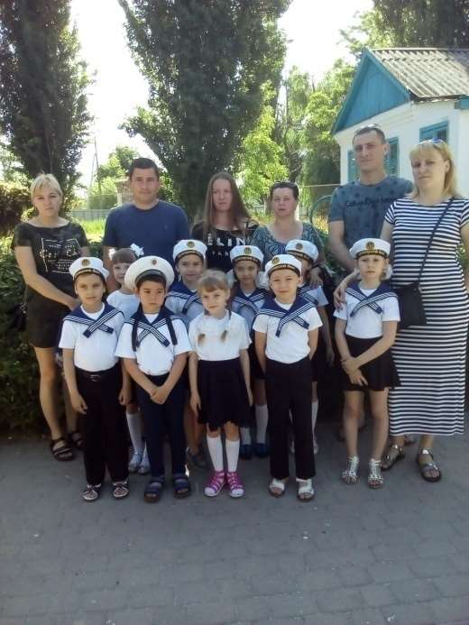
Чувство любви к Родине- это и любовь к родным местам, и гордость за свой народ, и ощущение своей неразрывности со всем окружающим.

Slide 9
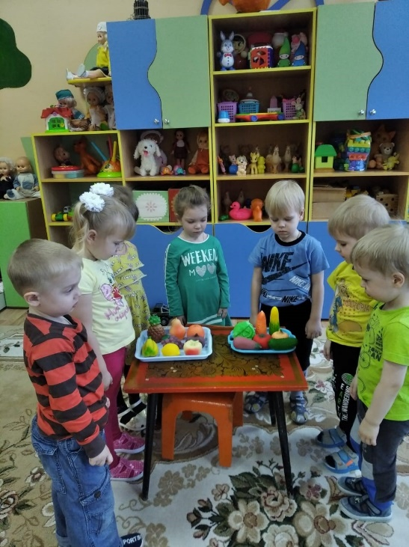
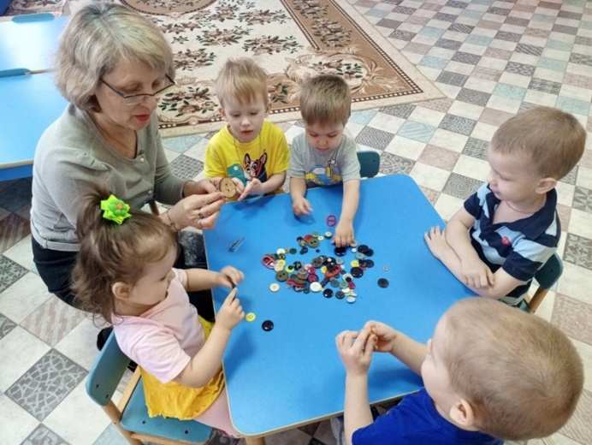
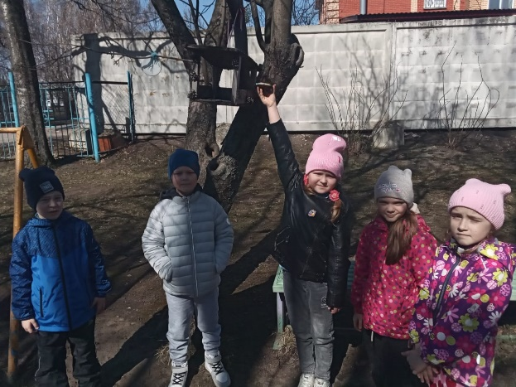
Консультации для родителей: «Доступная среда в ДОУ»,
«Посмотрим друг другу в глаза «, «Роль семьи и воспитателей в духовно-нравственном воспитании детей»,«Нравственное воспитание и формирование культуры поведения детей старшего дошкольного возраста», «Дружеские отношения взрослых и детей в семье – основа положительных черт характера ребенка», «Воспитание чтением»
Родители должны стать помощниками и союзниками педагогов в духовно-нравственном воспитании детей

Slide 10
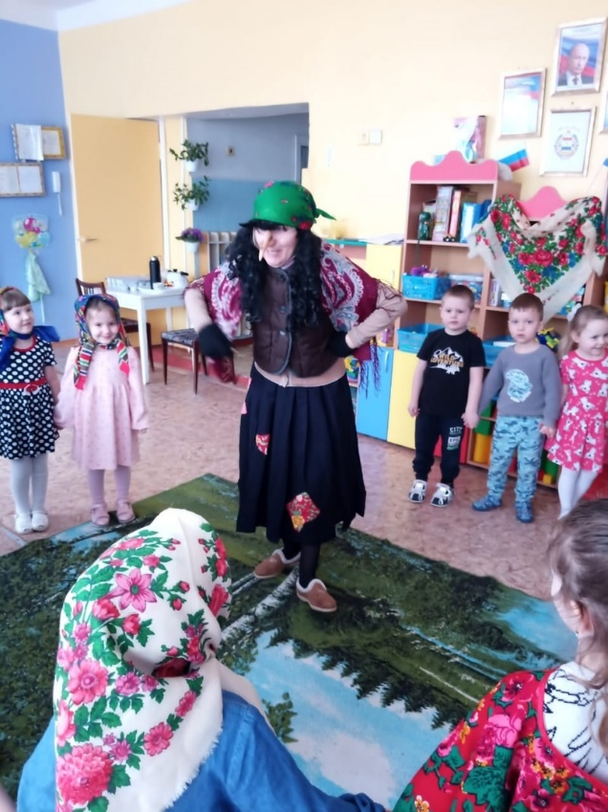
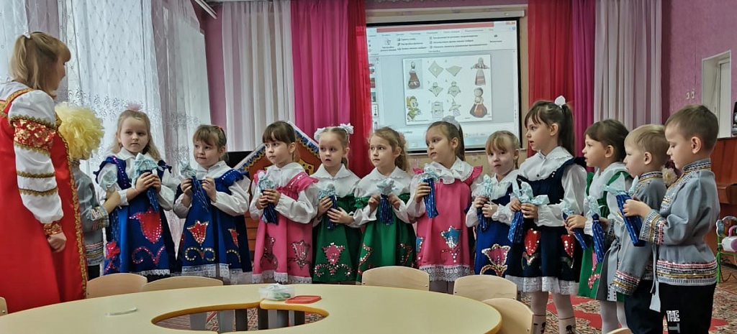
«Любовь к родному краю,
знание его истории – основа,
на которой только и может
осуществиться рост
духовной культуры всего
общества»
Д.С. Лихачев

Slide 11
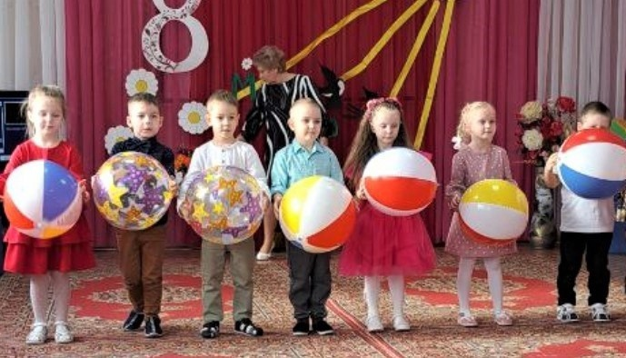
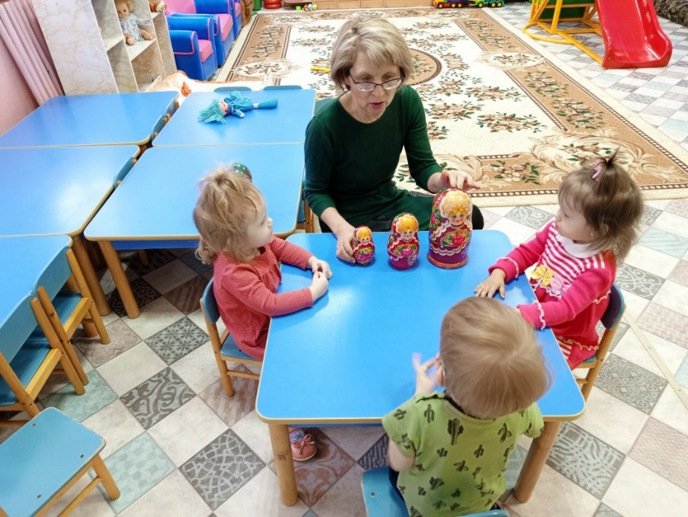
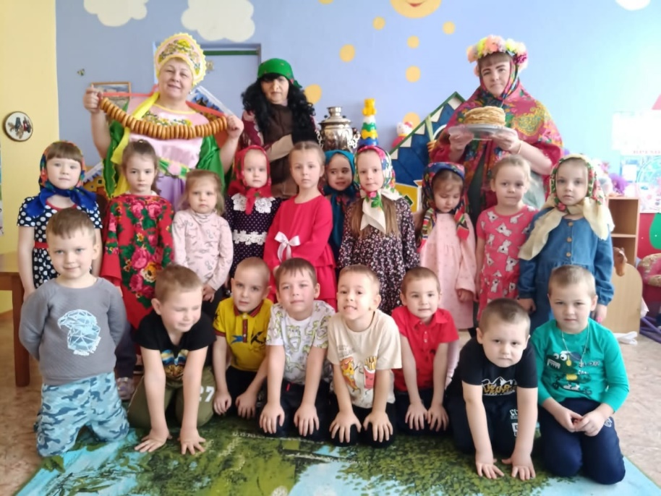
Наши традиции
Карусели, карусели, завертелись, закрутились, покатились!
На Руси уж так идёт, Что талантливый народ Сам себе и жнец, и швец, И на ложечках игрец

Slide 12
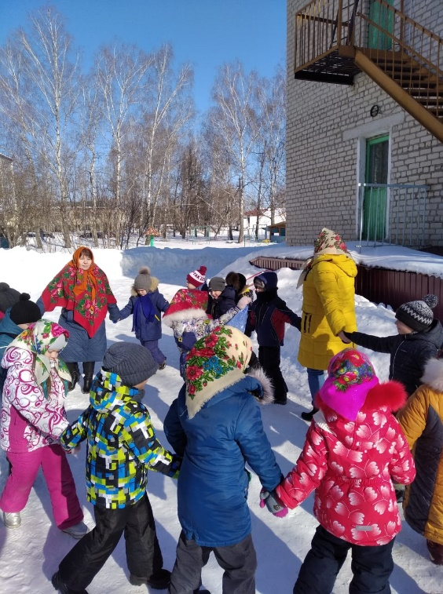
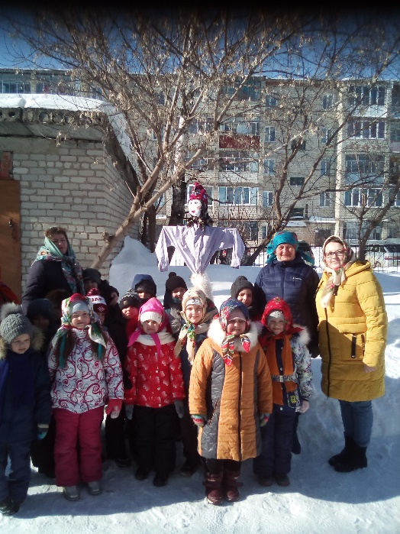
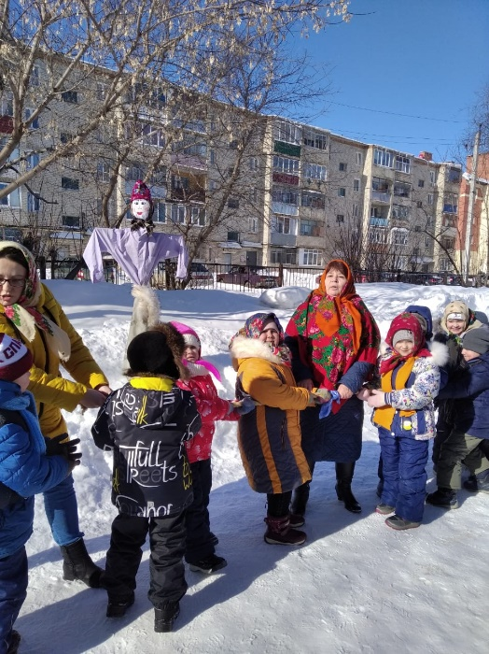
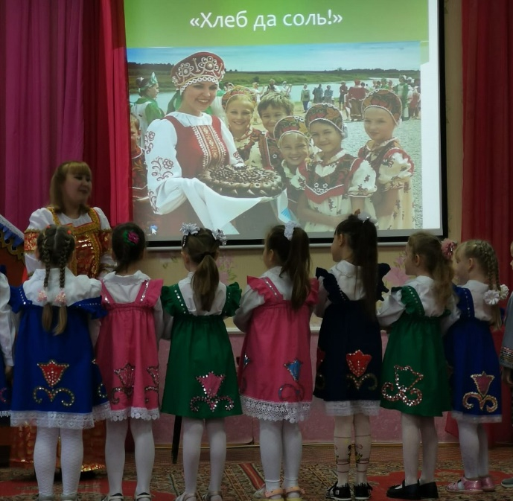
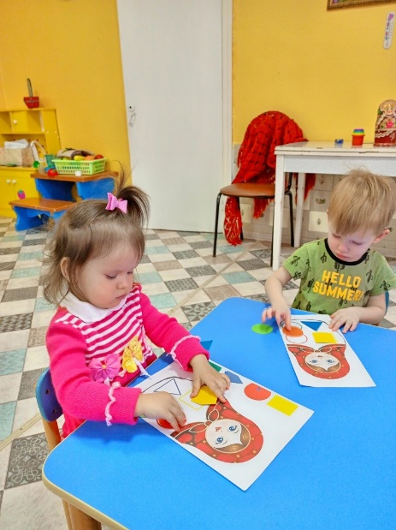
Наши традиции
Широкая Масленица
Матрешка –русский символ!
Занятие на «Воспитатель года»
«Мы –русские люди»

Slide 13
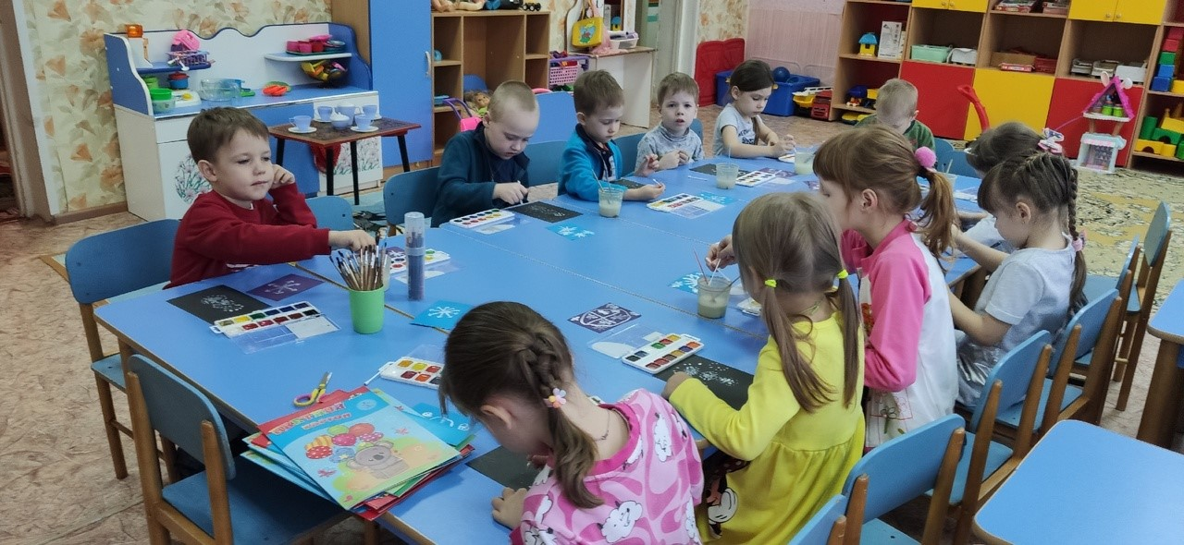
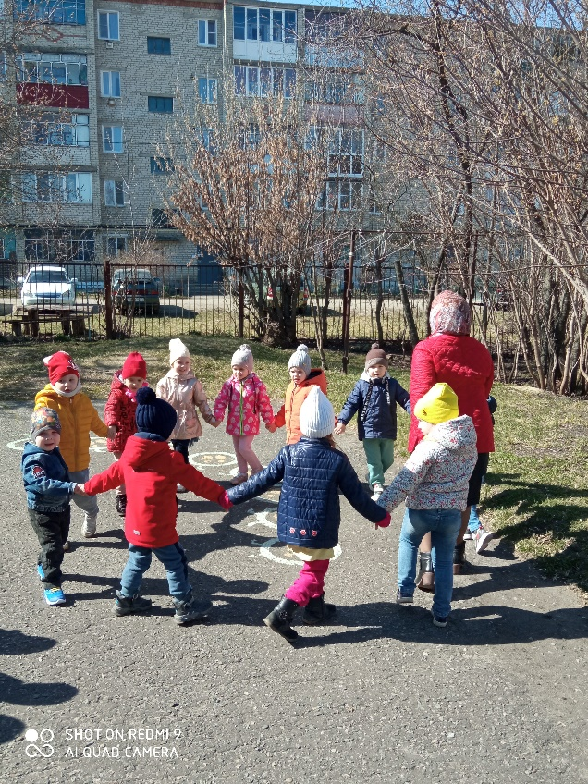
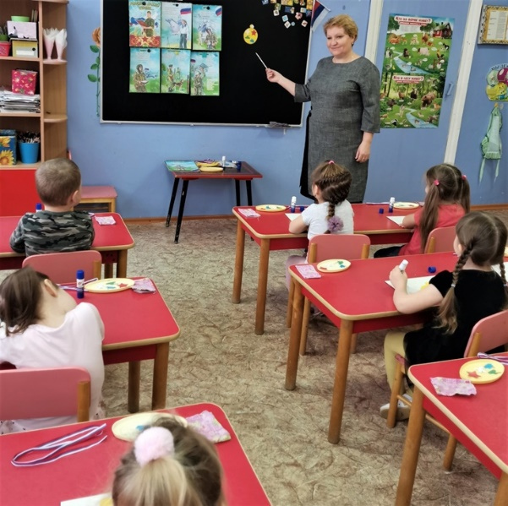
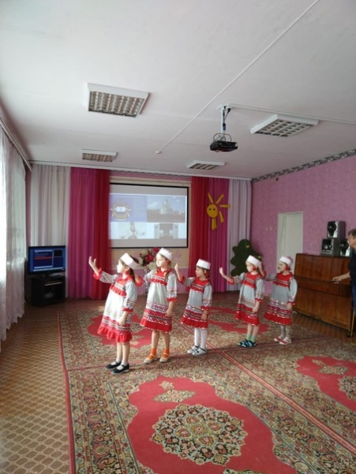
Наша повседневная жизнь…

Slide 14
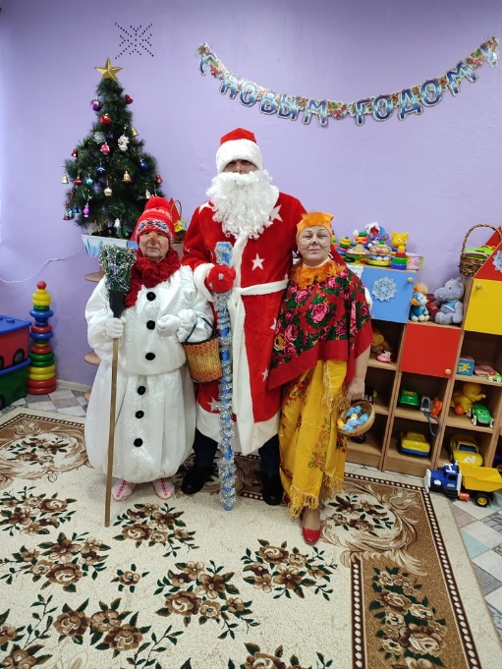
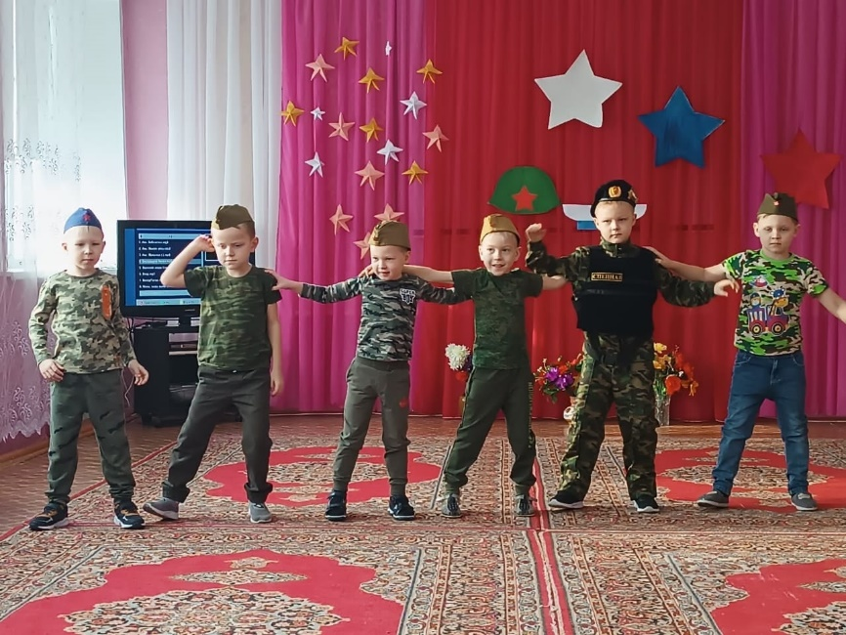
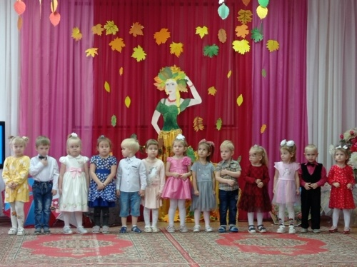
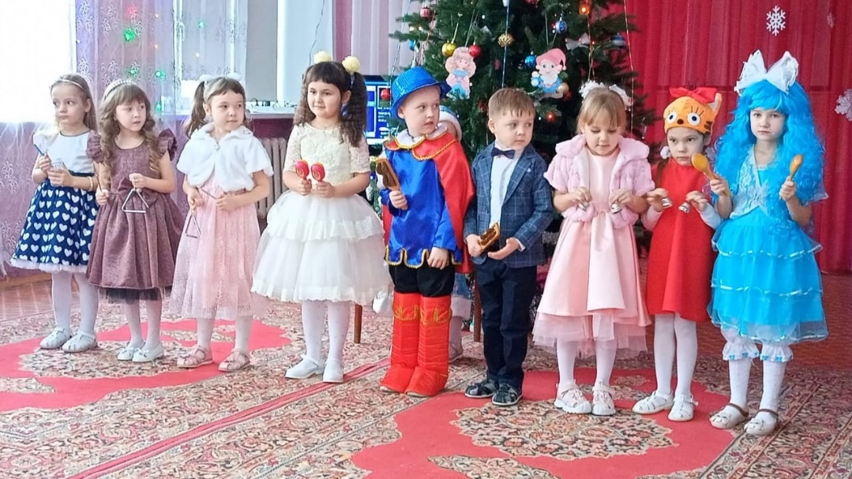
Тематические праздники

Slide 15
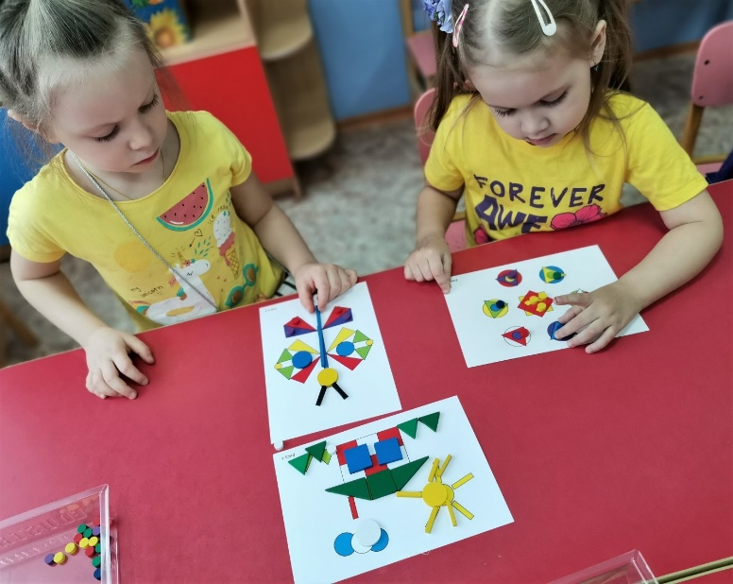
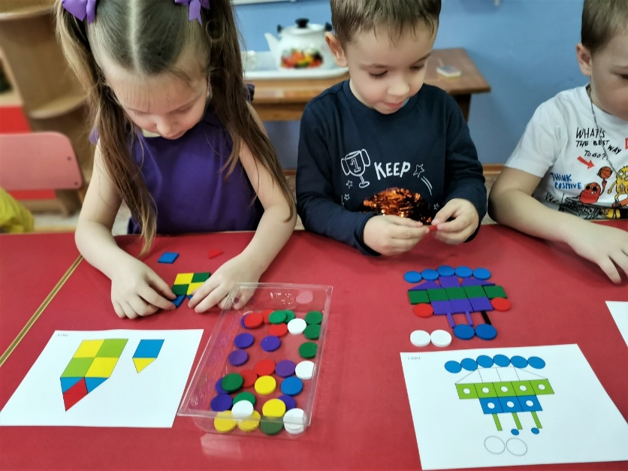
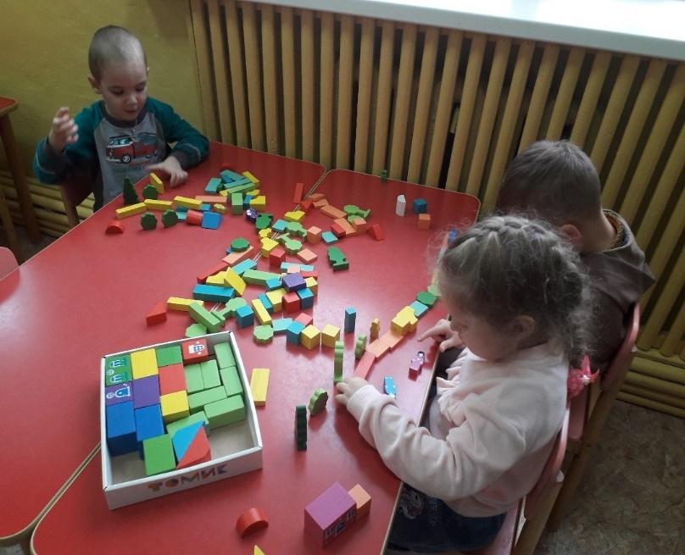
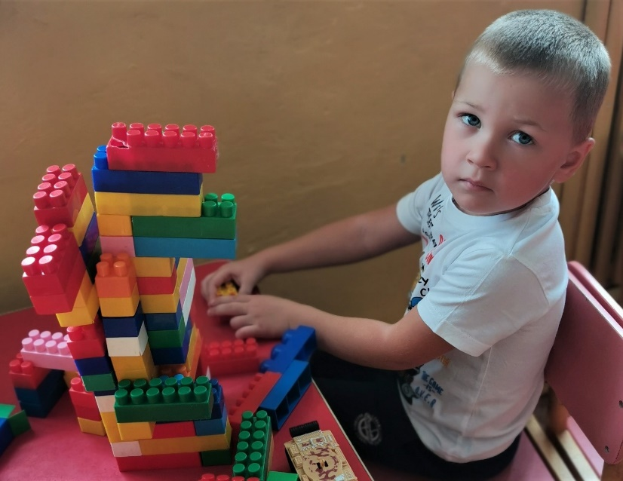
Разнообразие конструкторов

Slide 16
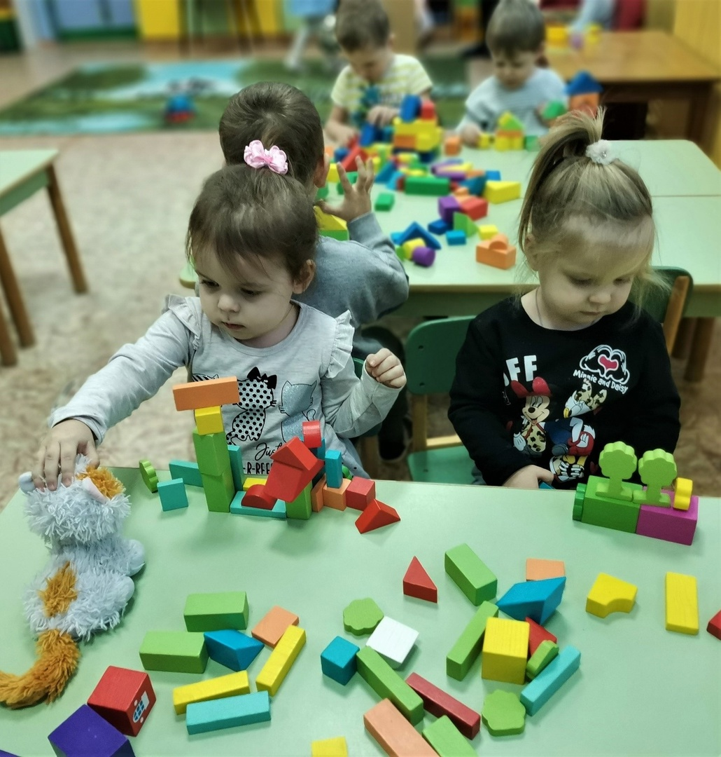

Slide 17
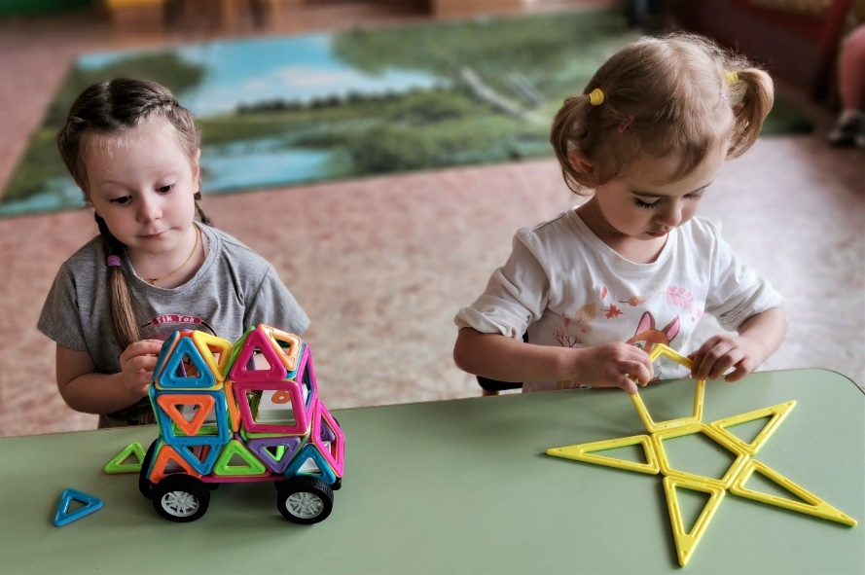
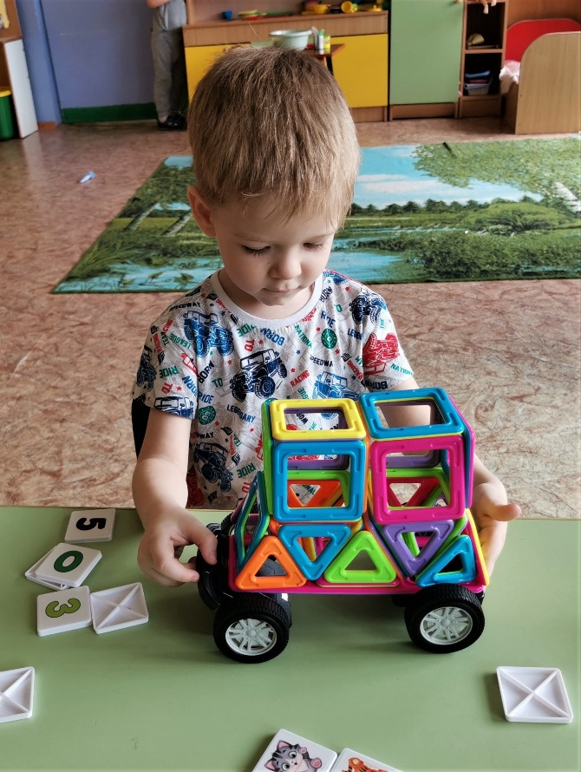
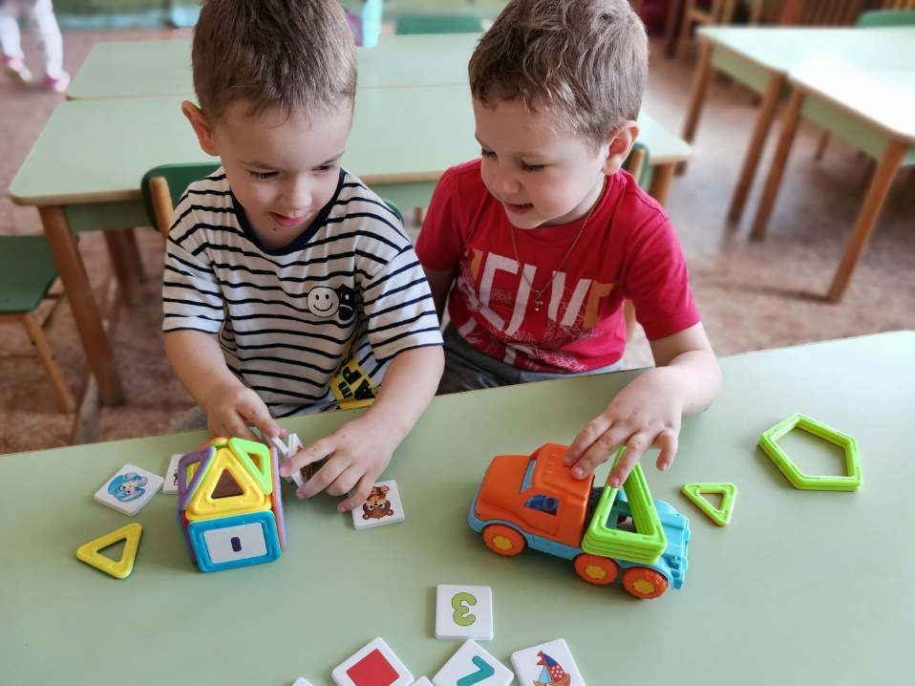
Магнитные конструкторы

Slide 18
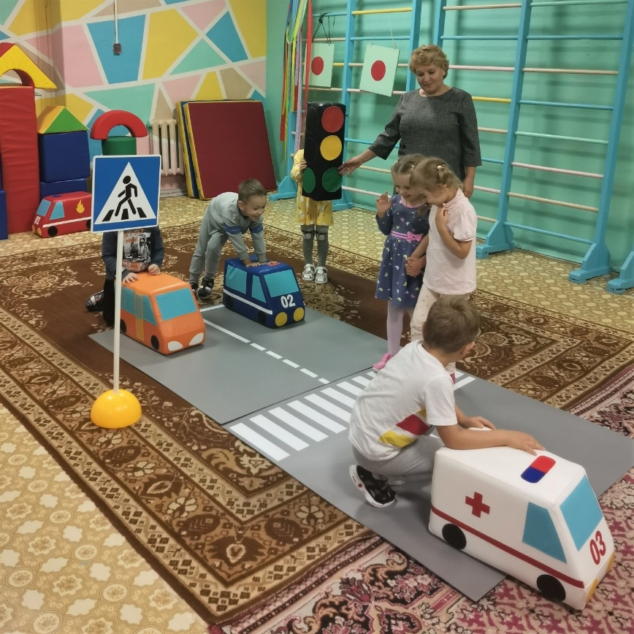
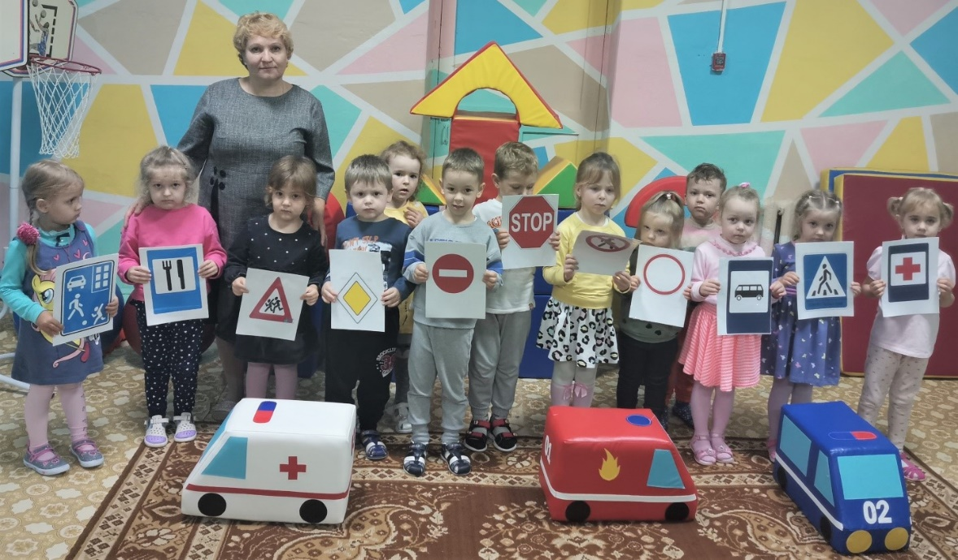
Работа по ПДД

Slide 19
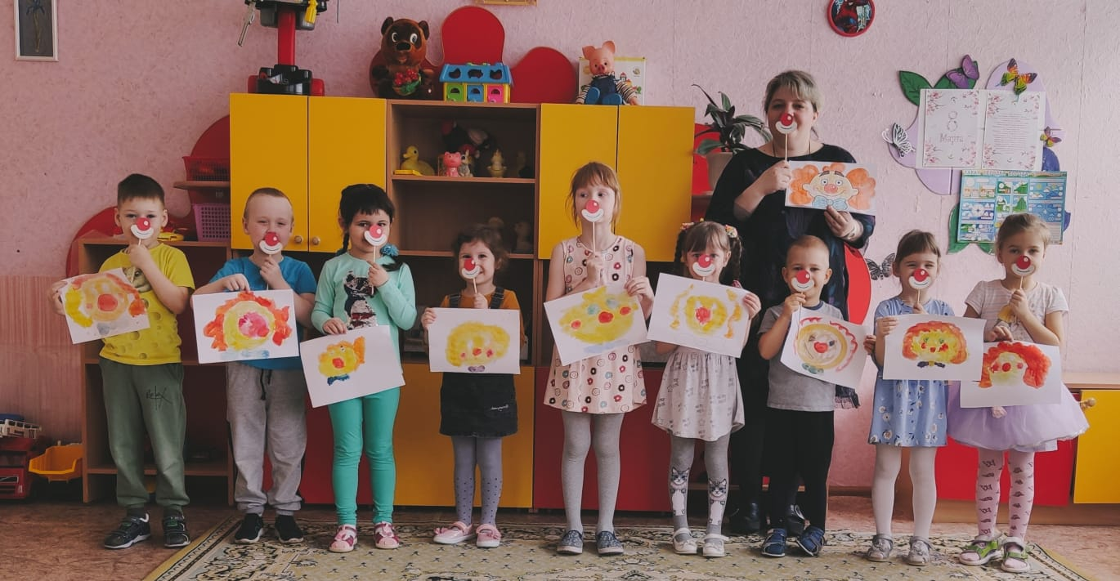
1 апреля

Slide 20
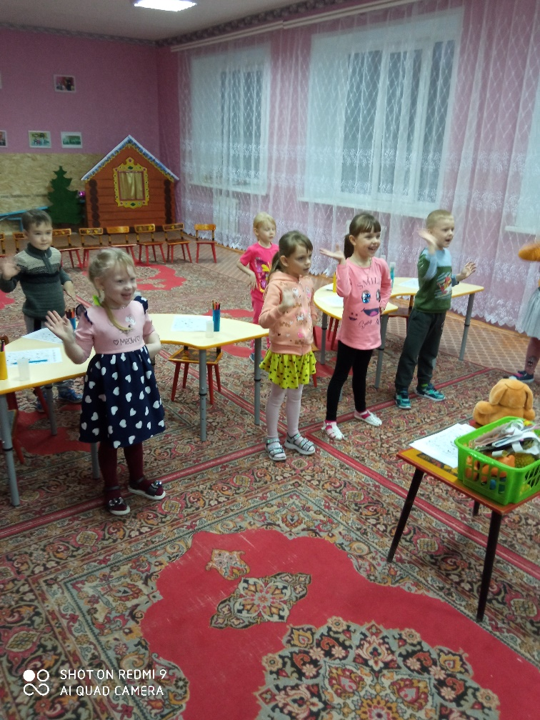
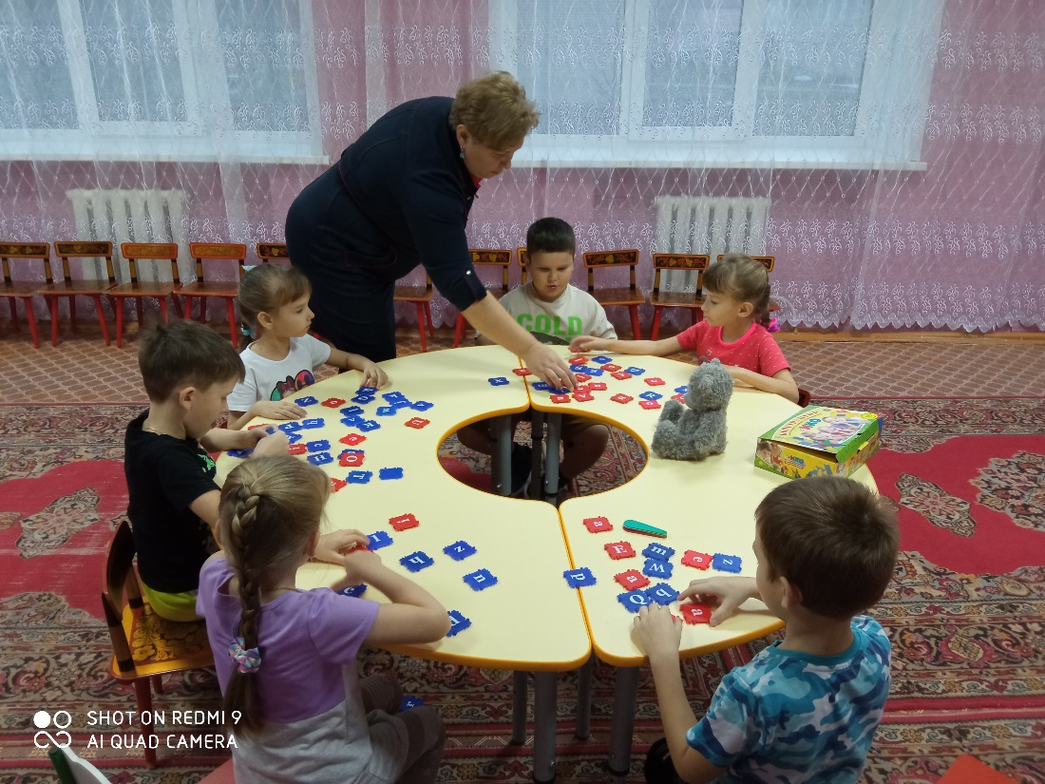
Кружковая деятельность

Slide 21
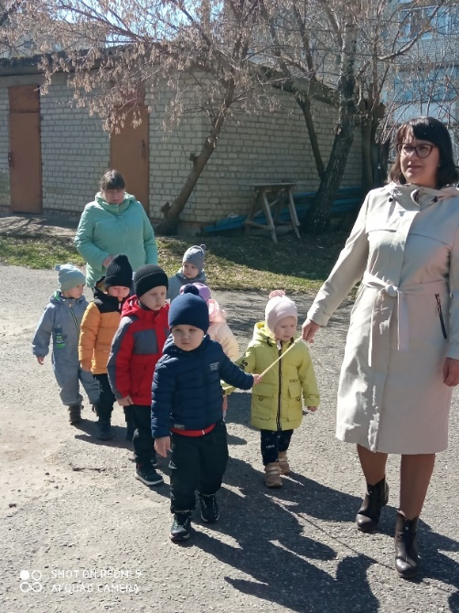
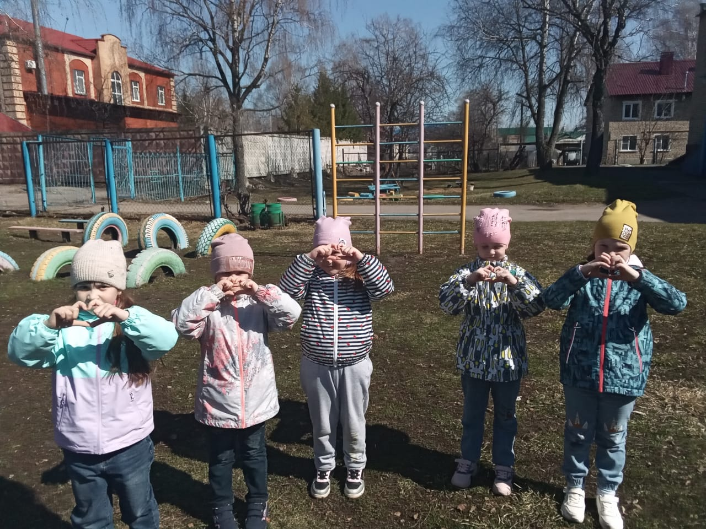
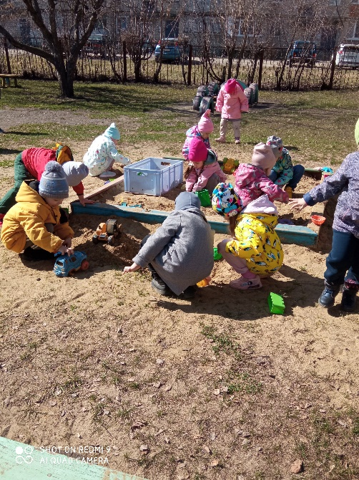
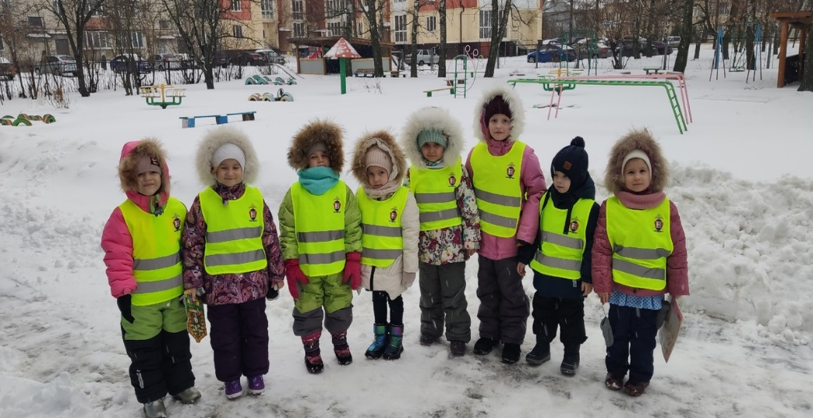
Прогулки на свежем воздухе

Slide 22
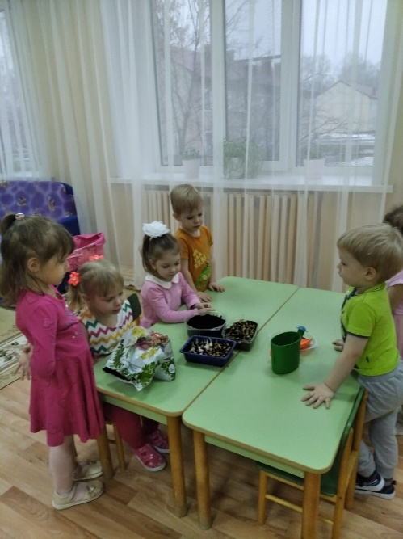
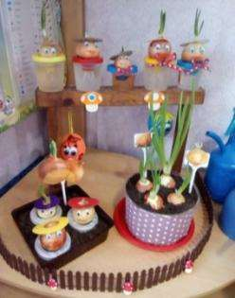
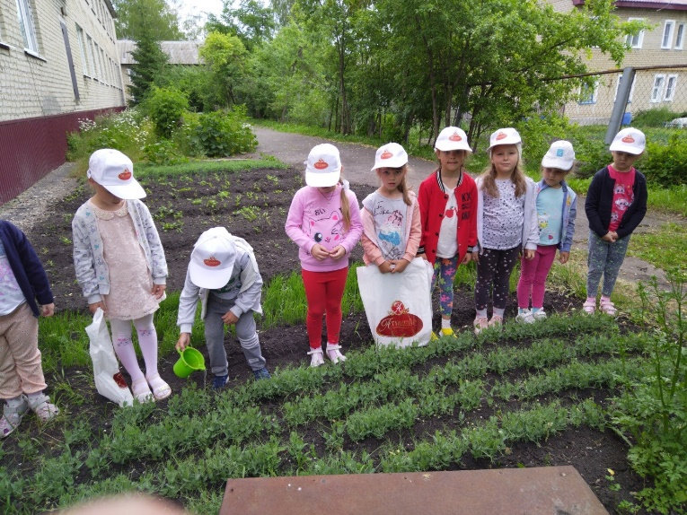
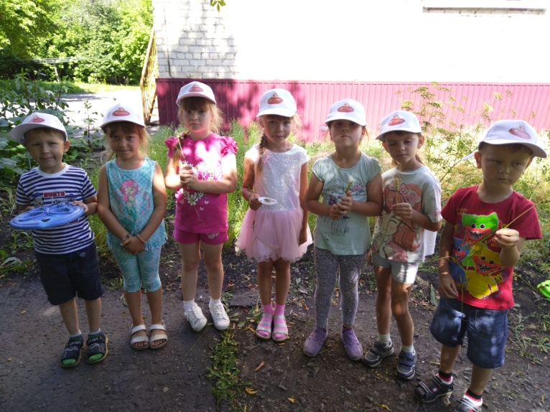
Акция: «Чистый участок – чистая совесть»
Мини- огород «Луковая грядка Чиполлино» - это возможность видеть результаты своей работы, а самое главное - это хороший способ употреблять в пищу собственные экологически чистые продукты.

Slide 23
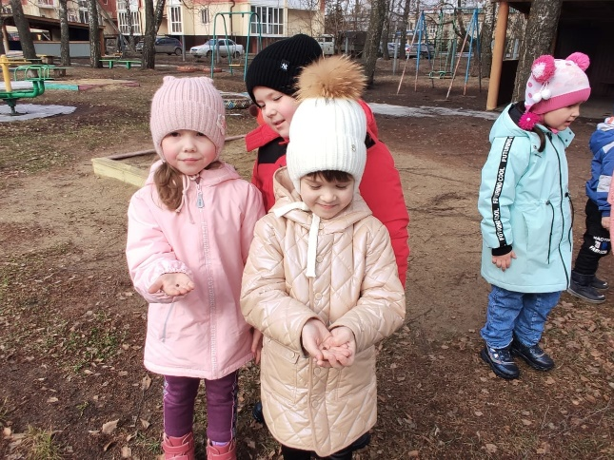
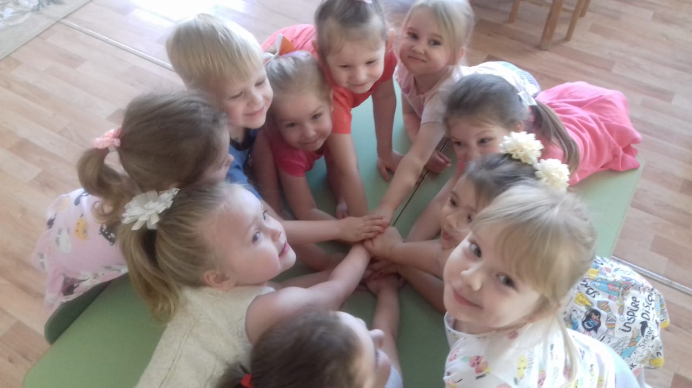
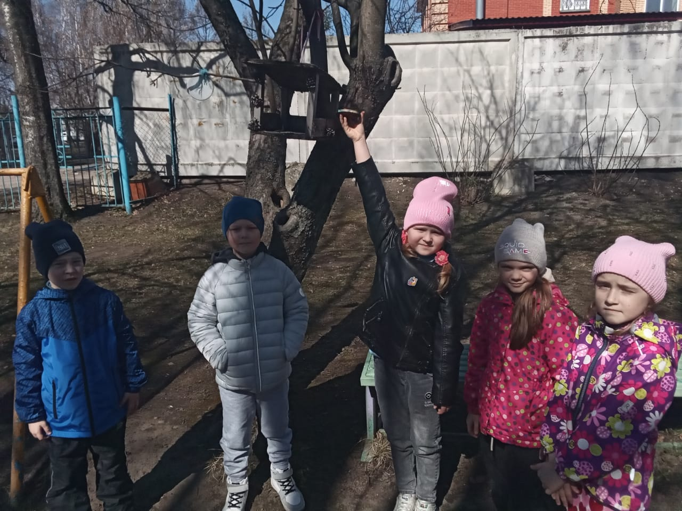
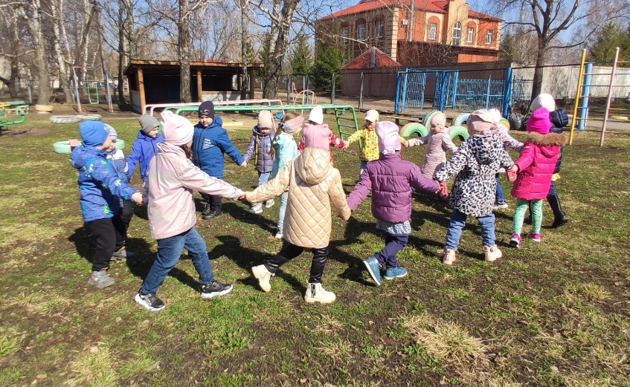
Дружба - это искренность отношений и правда в общении.

Slide 24
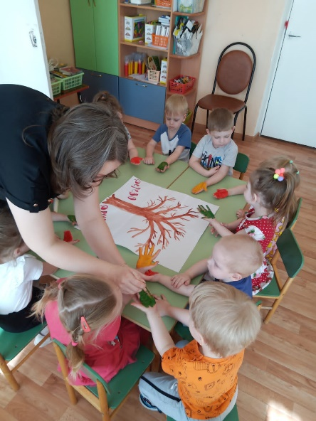
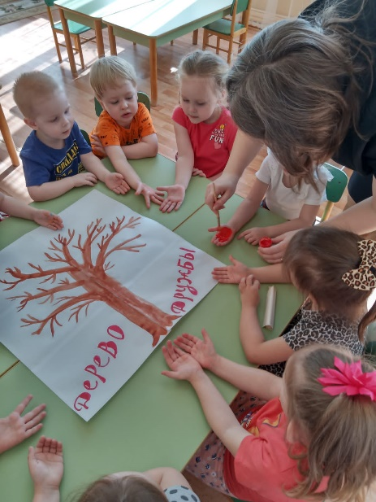
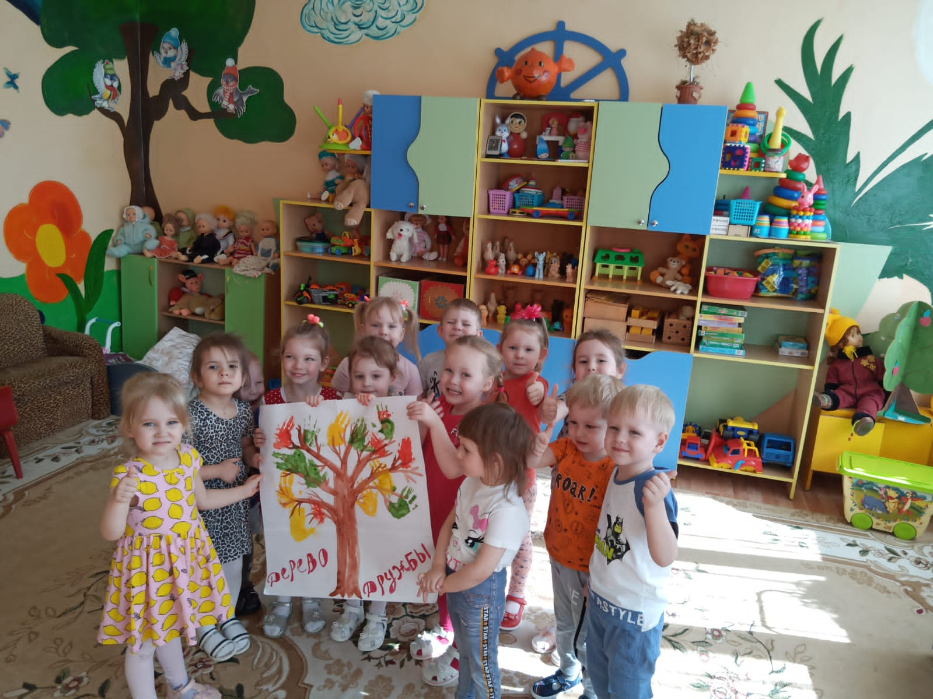
Проект «Дерево дружбы»

Slide 25
Муниципальный конкурс «Флора дизайн 2023»- 3 место

Slide 27
Рисунки о доброте

Slide 28
Результат
Дети усвоят направленность и открытость к добру.
Сформируют позитивное отношение к окружающему миру, другим людям и самому себе, отношению со взрослыми и сверстниками.
Проявят потребность и готовность к состраданию и сорадованию.
Воспитают чувство патриотизма, потребность в самоотверженном служении на благо Отечества.
Познакомятся с православной культурой, формами традиционного семейного уклада, пониманием своего места в семье, примут посильное участие в домашних делах.
Воспитают ответственность за свои поступки и дела,
деятельное отношение к труду.

